Slide 1
判别分析(discriminant analysis)
1 距离判别
2 Bayes判别
3 Fisher判别
4 判别分析的MATLAB实现
5 判别分析 概说

Slide 2
统计方法（判别分析）:
判别分析—在已知研究对象分成若干类型，并已取得各种类型的一批已知样品的观测数据，在此基础上根据某些准则建立判别式，然后对未知类型的样品进行判别分类。
距离判别法—首先根据已知分类的数据，分别计算各类的重心，计算新个体到每类的距离，确定最短的距离（欧氏距离、马氏距离）
Fisher判别法—利用已知类别个体的指标构造判别式（同类差别较小、不同类差别较大），按照判别式的值判断新个体的类别
Bayes判别法—计算新给样品属于各总体的条件概率，比较概率的大小，然后将新样品判归为来自概率最大的总体

Slide 3
判别分析:
判别分析是利用原有的分类信息，得到体现这种分类的函数关系式（称之为判别函数，一般是与分类相关的若干个指标的线性关系式），然后利用该函数去判断未知样品属于哪一类。
对于给定的数据，用classify函数进行线性判别分析，用mahal函数计算马氏距离。

Slide 4
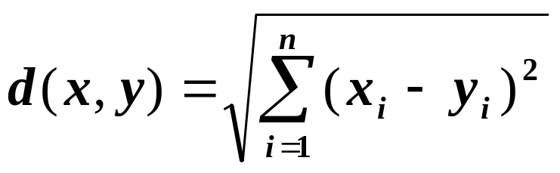
1 距离判别
1.1 判别分析的基本思想及意义
我们首先给出常见的距离:
1.欧氏距离：
设有n维向量x= (x₁,x₂,…,x_{n}),y=(y₁,y₂,…,y_{n})，则称
为n维向量x，y之间的欧氏距离

Slide 5
在 MATLAB 中，计算欧氏距离有多种方法
设x,y是同维行向量
(1) sqrt(sum((x-y).^2))
(2) sqrt(dot(x-y,x-y))
(3) sqrt((x-y)*(x-y)')
(4) dist(x,y')
例1. 设x,y是同维列向量，上述公式是否成立？若不成立如何修改？
解：前两个正确，后两个错误，修改如下： sqrt((x-y)'*(x-y))，dist(x',y)

Slide 6
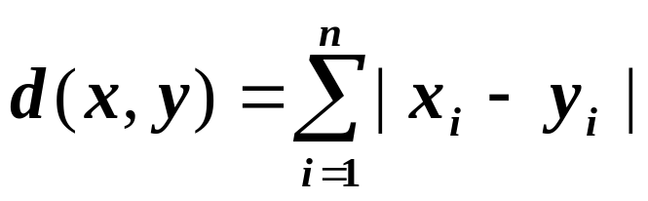
2.绝对距离：
设有n维向量x(x₁,x₂,…,x_{n}),y=(y₁,y₂,…,y_{n})，则称
为n维向量x，y之间的绝对距离.
在 MATLAB 中，计算绝对距离方法如下
(1) sum(abs(x-y)) % 行向量、列向量均可
(2) mandist(x,y’) % 行向量
例2. 若x为n维行向量， y为n维列向量如何用MATLAB计算x,y的绝对距离？

Slide 7
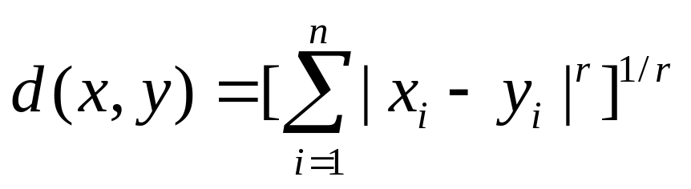
3. 闵可夫斯基距离 ：
设有n维向量x= (x₁,x₂,…,x_{n}),y=(y₁,y₂,…,y_{n})，则称
为n维向量x，y之间的闵可夫斯基距离.
显然，当r=2和1时闵可夫斯基距离分别为欧氏距离和绝对距离.
在Matlab中如何计算？

Slide 8
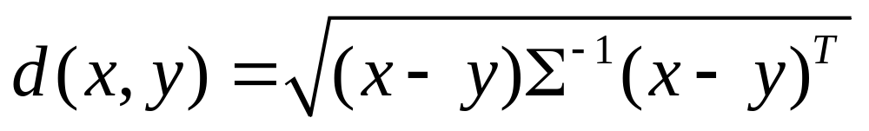
4.马氏距离：马氏距离是由印度统计学家马哈拉诺比斯(PC Mahalanobis)提出的，由于马氏距离具有统计意义，在距离判别分析时经常应用马氏距离.
(1) 同一总体的两个向量之间的马氏距离
设有n维向量x= (x₁,x₂,…,x_{n}),y=(y₁,y₂,…,y_{n})，则称
为n维向量x，y之间的马氏距离.
其中∑ 为总体协方差矩阵. 显然，当∑为单位矩阵时马氏距离就是欧氏距离.

Slide 9
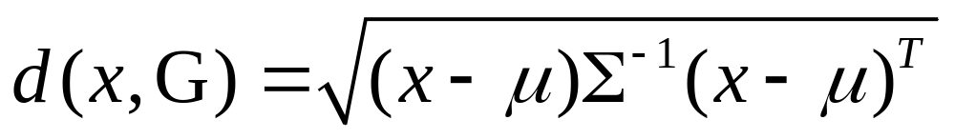
(2) 一个向量到一个总体的马氏距离
设x是取自均值向量为μ，协方差矩阵为Σ 的总体G的一个行向量，则称
为n维向量x与总体G的马氏距离.
MATLAB中有一个命令：
mahal—计算马氏距离平方

Slide 10
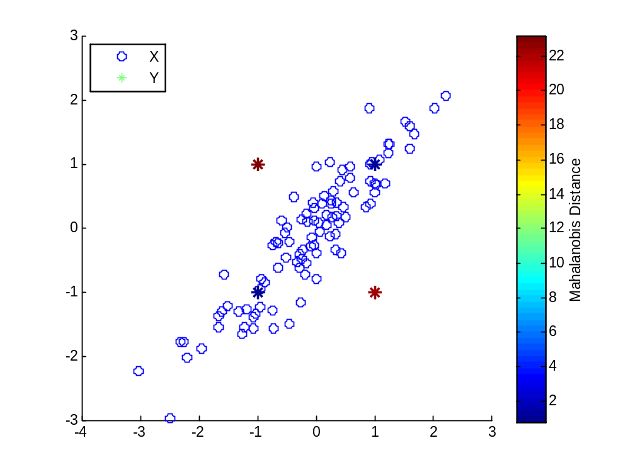
Generate some correlated bivariate data in X and compare the Mahalanobis and squared Euclidean distances of observations in Y:
X = mvnrnd([0;0],[1 .9;.9 1],100);
Y = [1 1;1 -1;-1 1;-1 -1];
d1 = mahal(Y,X) % Mahalanobis
d1 = 1.3592 21.1013 23.8086 1.4727
d2 = sum((Y-repmat(mean(X),4,1)).^2, 2) % Squared Euclidean
d2 = 1.9310 1.8821 2.1228 2.0739

Slide 11
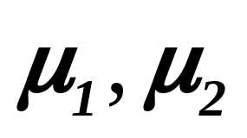
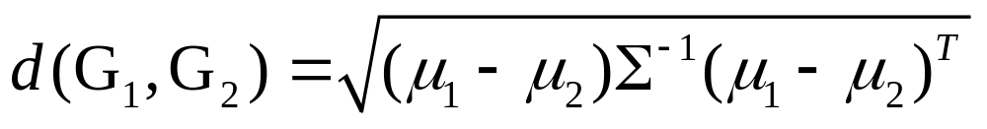
(3) 两个总体之间的马氏距离
设有两个总体G₁,G₂，两个总体的均值向量分别为 ，协方差矩阵相等，皆为Σ,则两个总体之间的马氏距离为
通常，在判别分析时不采用欧氏距离的原因在于，该距离与量纲有关.

Slide 12
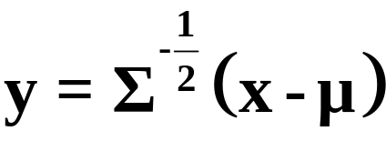
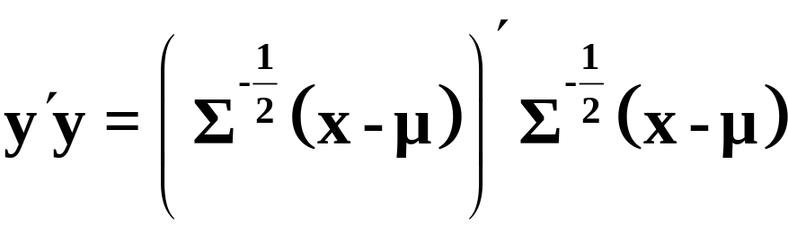
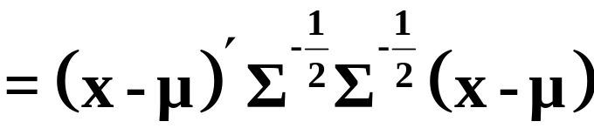
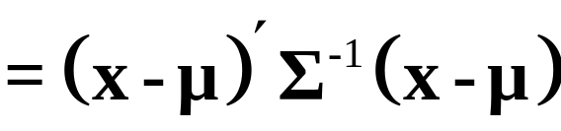
马氏距离有如下的特点：
1、马氏距离不受计量单位的影响;
2、马氏距离是标准化后的变量的欧氏距离
证明：

Slide 13

1.2 两个总体的距离判别
由于马氏距离与总体的协方差矩阵有关，所以利用马氏距离进行判别分析需要分别考虑两个总体的协方差矩阵是否相等.
1.两个总体协方差矩阵相等的情况
① 线性判别函数(Ⅰ)
设有两个总体G1,G2，的均值分别为
协方差矩阵相等为Σ考虑样品x到两个总体的马氏距离平方差：

Slide 14
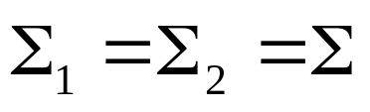
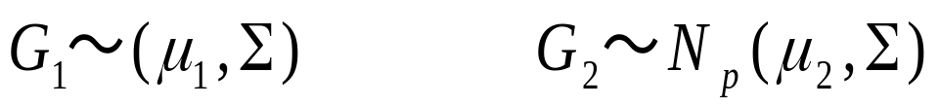
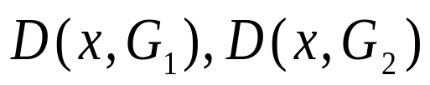
距离判别法:
设有两个协方差相同的总体 ， 且
对于一个新的样品，要判定它来自哪一个总体，有一个很直观的方法：
计算:
若

Slide 15
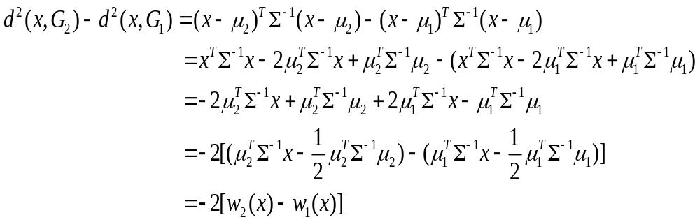
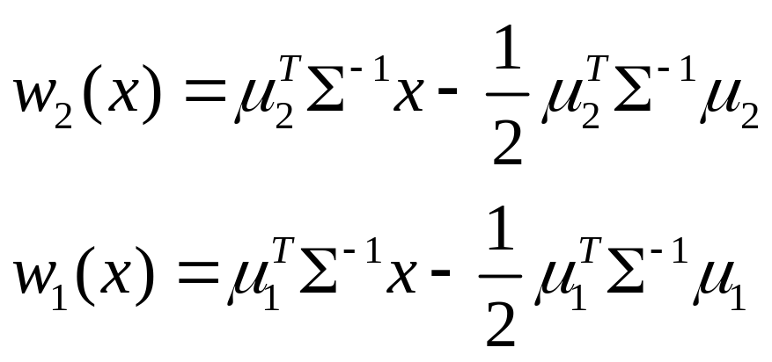
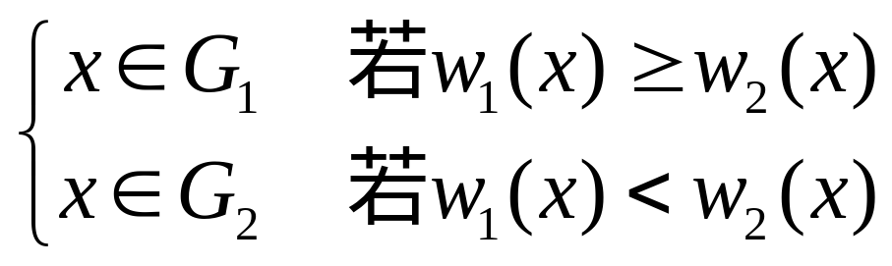
其中
于是距离判别准则为

Slide 16
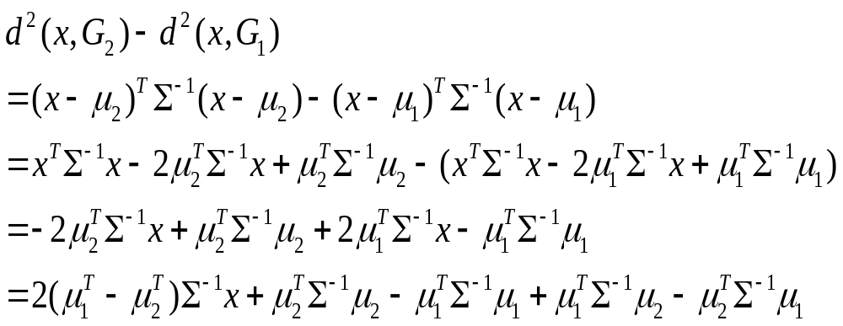
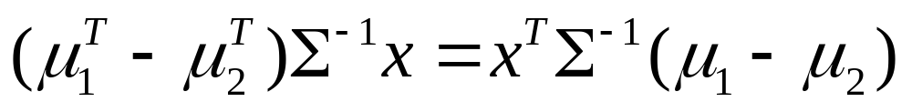
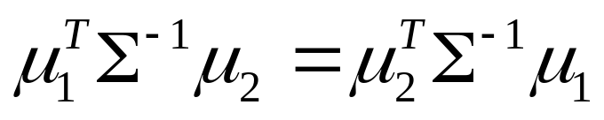
② 线性判别函数(Ⅱ)
注意到实数的转置等于实数自身，故有

Slide 17
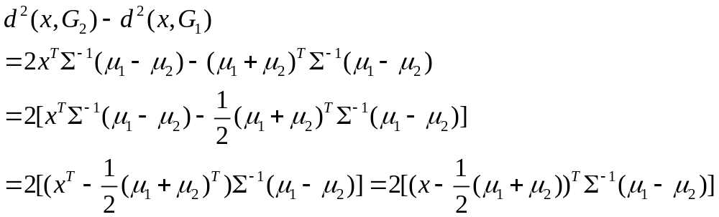
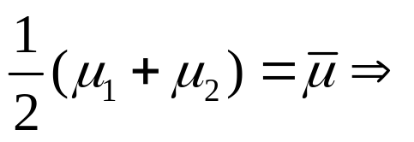
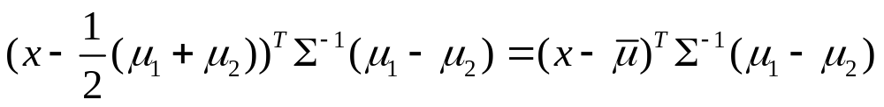
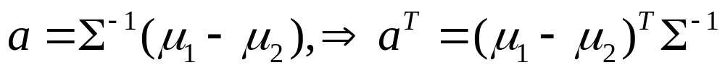
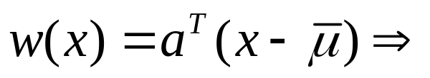
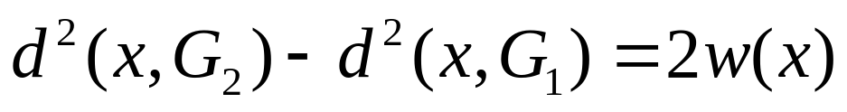
令
注意到
可得
记

Slide 18
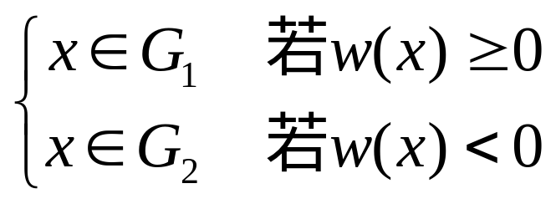
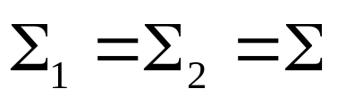
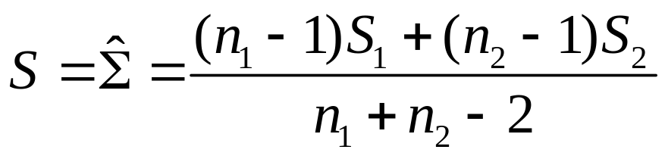
于是距离判别准则简化为：
在实际问题中，由于总体的均值、协方差矩阵通常是未知的，数据资料来自两个总体的训练样本，于是用样本的均值、样本的协方差矩阵代替总体的均值与协方差.
注意：若S₁,S₂分别为两个样本的协方差矩阵，则在 时，总体的协方差矩阵估计量

Slide 19
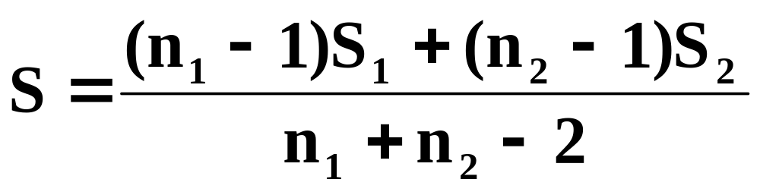
1. 两个总体协方差矩阵相等
由于实际问题中只能得到两个样本的协方差矩阵S₁，S₂,因此当两个总体协方差矩阵相等时如何确定总体的协方差矩阵S ?
其中n₁,n₂分别为两个样本的容量.

Slide 20
判别步骤：
1.计算A、B两类的均值向量与协方差阵;
ma=mean(A),mb=mean(B),S₁=cov(A),S₂=cov(B)
2.计算总体的协方差矩阵
其中n₁,n₂分别为两个样本的容量.
3.计算未知样本x到A,B两类马氏平方距离之差 d=(x-ma)*S⁻¹ * (x-ma)’- (x-mb)*S⁻¹* (x-mb)’
4.若d<0,则x属于A类;若d>0,则x属于B类

Slide 21
上述公式可以化简为：
W(x)=(ma-mb)*S⁻¹* (x-(ma+mb)/2)’
若W(x)>0，x属于G1;若W(x)<0，x属于G2
注意：
1.此处ma,mb都是行向量，与书中不同；
2.当x是一个矩阵时，则用ones矩阵左乘
(ma+mb)/2以后，方可与x相减.

Slide 22
例1.现测得6只Apf和9只Af蠓虫的触长,翅长数据
Apf：(1.14,1.78), (1.18,1.96), (1.20,1.86), (1.26,2.00), (1.28,2.00), (1.30,1.96)
Af：(1.24,1.72), (1.36,1.74), (1.38,1.64), (1.38,1.82), (1.38,1.90), (1.40,1.70), (1.48,1.82),(1.54,1.82), (1.56,2.08)
若两类蠓虫协方差矩阵相等，试判别以下的三个蠓虫属于哪一类？
(1.24,1.8)，(1.28,1.84)，（1.4，2.04）

Slide 23
解：
apf=[1.14,1.78; 1.18,1.96;1.20,1.86;1.26,2.;1.28,2;1.30,1.96];
af=[1.24,1.72;1.36,1.74;1.38,1.64;1.38,1.82;1.38,1.90;
1.40,1.70;1.48,1.82;1.54,1.82;1.56,2.08];
x= [1.24,1.8;1.28,1.84; 1.4,2.04];
m1=mean(apf);m2=mean(af);s1=cov(apf);s2=cov(af);
S=(5*s1+8*s2)/13;
for i=1:3,
D(i)=(x(i,:)-m1)*inv(S)*(x(i,:)-m1)'- (x(i,:)-m2)*inv(S)*(x(i,:)-m2)';
end
ans
D = - 4.3279
- 2.7137
- 3.9604
故三个蠓虫均属Apf.

Slide 24
2.两个总体协方差矩阵不相等
在MATLAB中mahal 计算马氏距离平方
d = mahal(Y,X)
输入：Y是要判别的 样本点矩阵Y_{m×n}， X是已知总体的样本矩阵X_{l} _{×n}
输出：d是Y的每个行向量到总体X的马氏距离 的平方，是一个列向量(m行)
注意：命令mahal要求行数>列数
当两个总体的协方差矩阵不等时，我们有如下判别方法

Slide 25
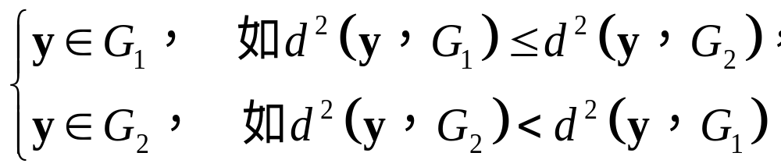
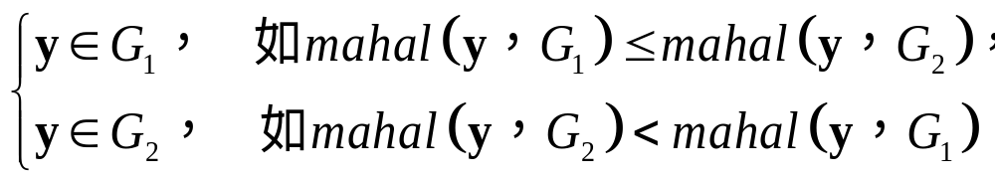
按照如下的判别准则：
我们可以建立MATLAB的判别法如下：

Slide 26
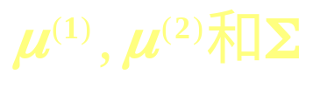
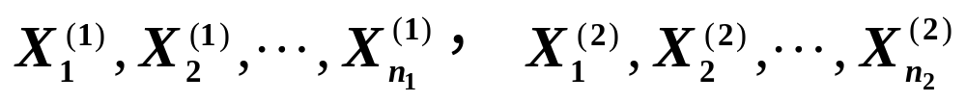
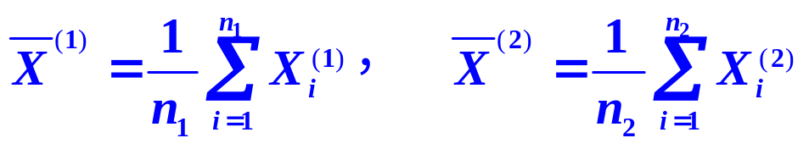
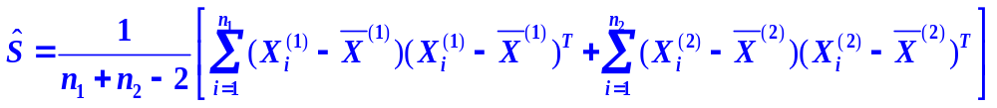
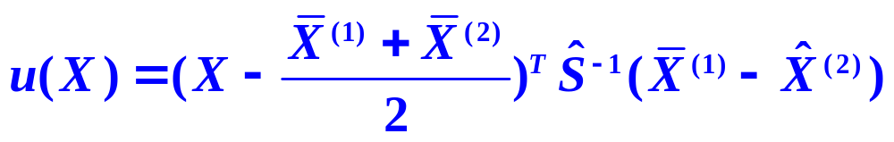
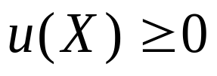
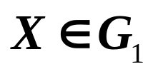
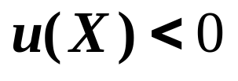
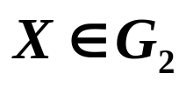
均未知时的判别法则
两样本的协方差阵相同
抽取n1和n2个子样:
记
则判别函数：
当
时,判断
当
时, 判断

Slide 27


例
对于下雨天和非雨天两类天气情况收集如下数据
雨 天 非 雨 天
湿度差 温度 湿度差 温度
-1.9 3.2 0.2 6.2
-6.9 10.4 -0.1 7.5
5.2 2.0 0.4 14.6
7.3 0.0 2.1 0.8
6.8 12.7 -4.6 4.3
0.9 -15.4 -1.7 10.9
-12.5 -2.5 -2.6 13.1
1.5 1.3 2.6 12.8
3.8 6.8 -2.8 10.0

Slide 28
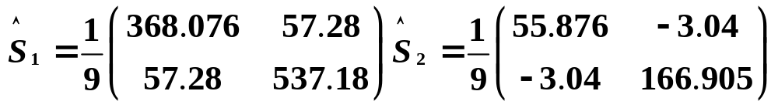
不难算出：

Slide 29
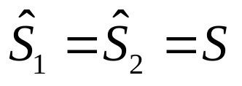
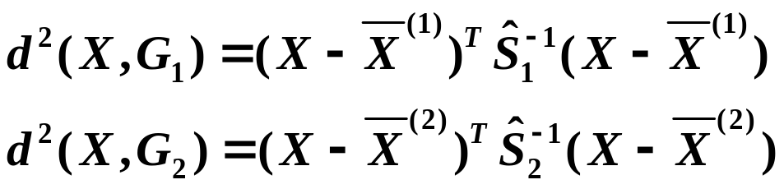
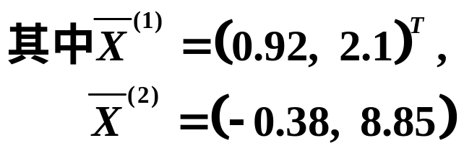
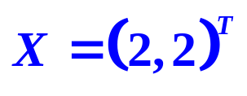
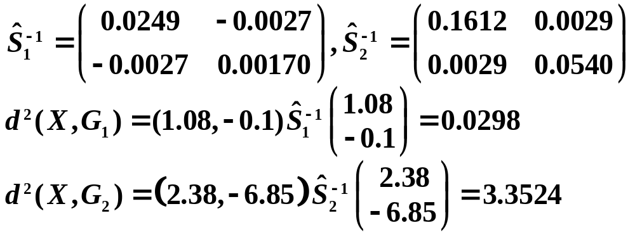
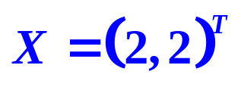
在此很难假定
,但仍然可以定义其马氏距离
如果要问当 时是雨天还是非雨天,可解得如下
因为X与G1距离小，因此判定 雨天

Slide 30
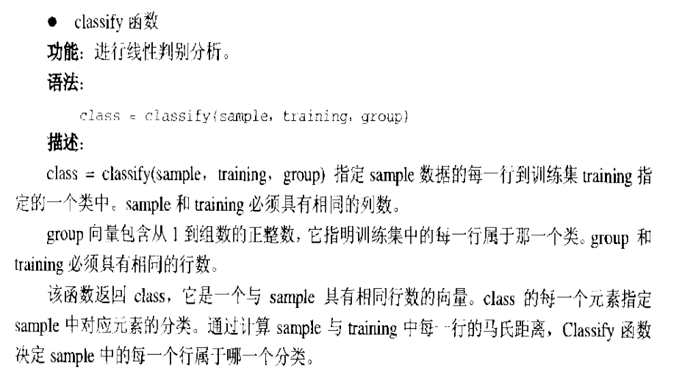
相关MATLAB命令

Slide 31


该例MATLAB 程序实现
运行结果

Slide 32
例1.现测得6只Apf和9只Af蠓虫的触长,翅长数据
Apf：(1.14,1.78), (1.18,1.96), (1.20,1.86), (1.26,2.00), (1.28,2.00), (1.30,1.96)
Af：(1.24,1.72), (1.36,1.74), (1.38,1.64), (1.38,1.82), (1.38,1.90), (1.40,1.70), (1.48,1.82),(1.54,1.82), (1.56,2.08)
若两总体协方差矩阵不等，试判别以下的三个蠓虫属于哪一类？
(1.24,1.8)，(1.28,1.84)，（1.4，2.04）

Slide 33
解：
Apf=[1.14,1.78; 1.18,1.96; 1.20,1.86; 1.26,2.00; 1.28,2.00; 1.30,1.96];
Af=[1.24,1.72;1.36,1.74;1.38,1.64;1.38,1.82;
1.38,1.90;1.40,1.70;1.48,1.82;1.54,1.82;1.56,2.08];
x= [1.24,1.8;1.28,1.84; 1.4,2.04];
d=mahal(x,Apf)-mahal(x,Af)
若d>0，则x属于Af；
若d<0，则x属于Apf.
Ans: d =1.7611
3.8812
3.6468
故三个蠓虫均属Af.

